Slide 1

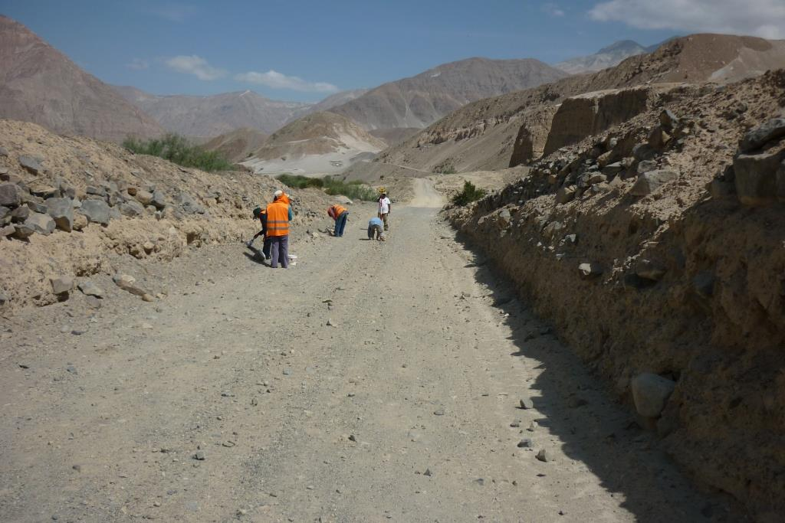
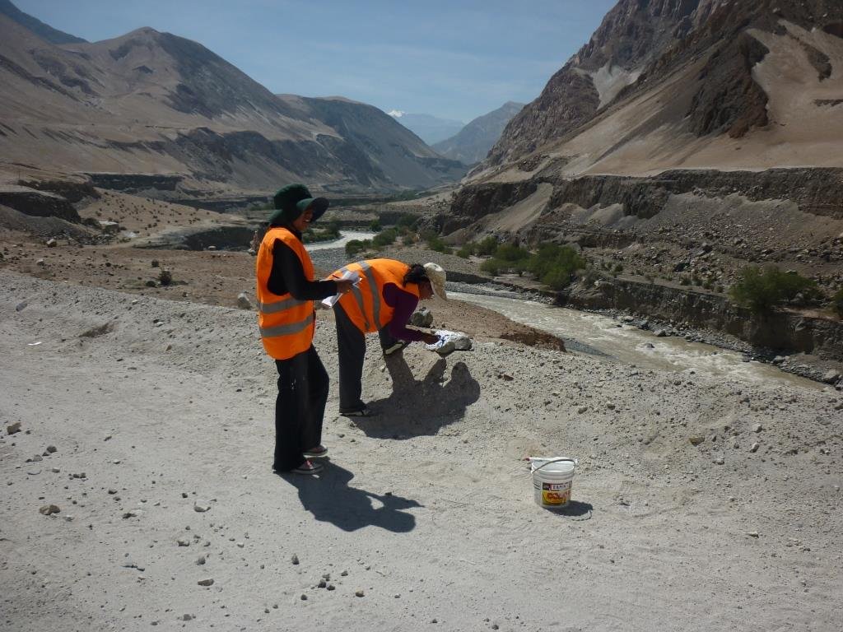
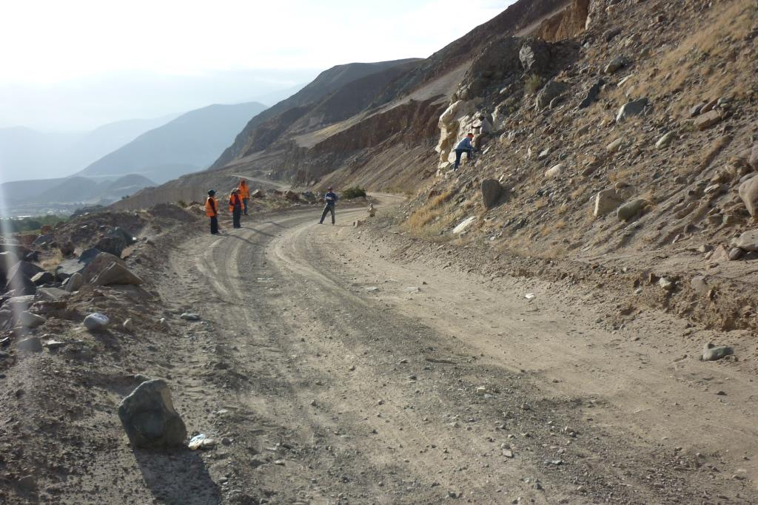
REPUBLICA DEL PERU
GOBIERNO REGIONAL DE MOQUEGUA
EXPEDIENTE TECNICO PARA EL PROYECTO: “MEJORAMIENTO DE LA RED VIAL DEPARTAMENTAL MOQUEGUA – AREQUIPA, TRAMO MO-108: CRUZ DE FLORES, DISTRITOS TORATA, OMATE, COALAQUE, PUQUINA, LIMITE DEPARTAMENTAL PAMPA USUÑA, MOQUEGUA; TRAMO AR-118: DISTRITOS POLOBAYA, POCSI, MOLLEBAYA, AREQUIPA”
KM. 35+000 al KM. 153+500
HIDROLOGIA E HIDRAULICA

